Slide 1
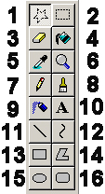
Раскодируйте слово.
Первое число в скобках – номер инструмента, второе – номер буквы в названии инструмента.
(13;5)
(8;4)
(12;2)
(7;2)
(4;1)
(10;5)
(3;4)
(14;10)
О
Т
Р
А
З
И
Т
Ь

